Slide 1

VY_32_INOVACE_PR4.09
Autor: Tereza Zástřešková
Datum vytvoření: září 2012
Ročník: 4.
Vzdělávací oblast: Člověk a jeho svět
Vzdělávací obor: Přírodověda
Tematický okruh: Vesmír
Téma: Měsíc

Slide 2
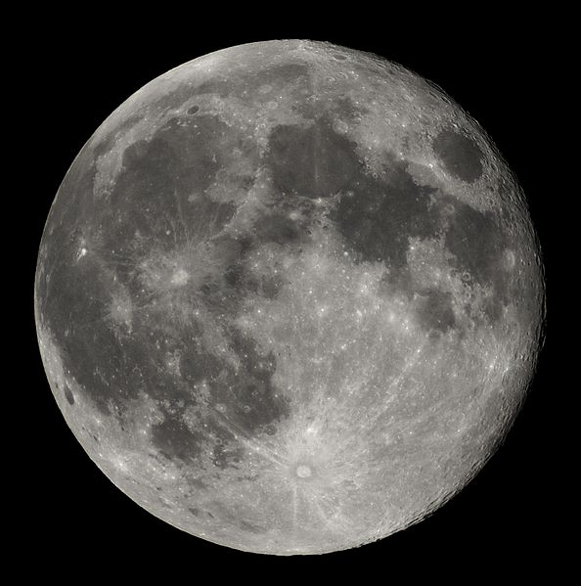
Měsíc
Přirozená družice Země
Vzdálenost od Země téměř 400 000 km
Básnicky nazýván luna
Obr. 1

Slide 3
Průzkum Měsíce
Na měsíc vysílány sondy – Luna 1, 2, 3… - fotografie
První výprava s lidmi – posádka Apollo 8
V roce 1969 – první člověk na měsíci – Neil Armstrong – posádka Apollo 11 – USA
Pronesl památnou větu -
Je to malý krok pro člověka, obrovský skok pro lidstvo.

Slide 4
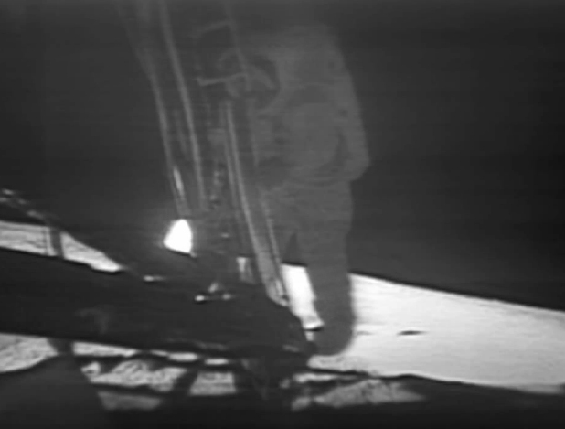
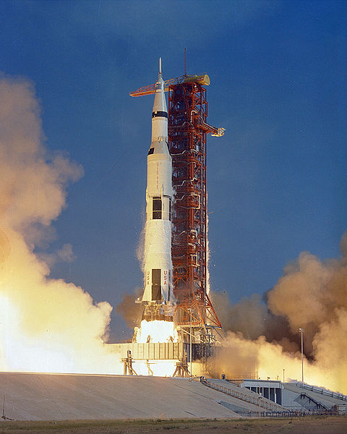
Obr. 2 - Start rakety – Saturn s Apollem 11
Obr. 3 - Neil Armstrong a jeho první krok na měsíc

Slide 5
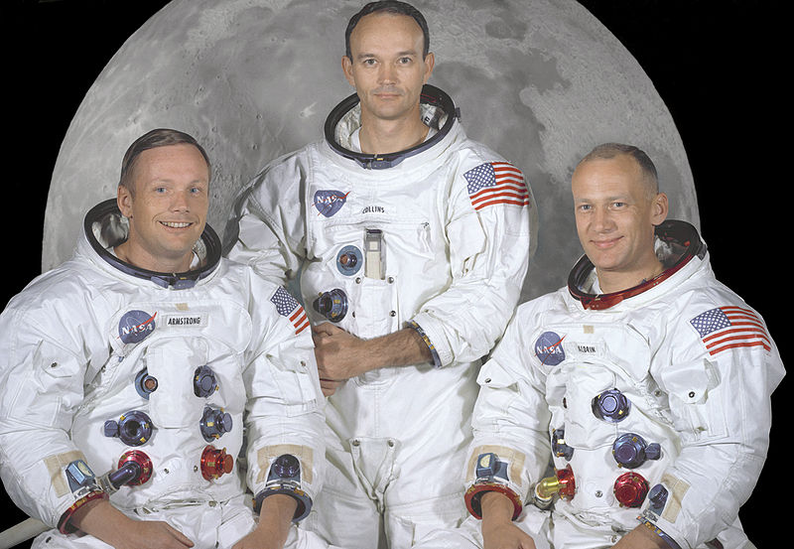
Posádka Apolla 11
Obr. 4

Slide 6
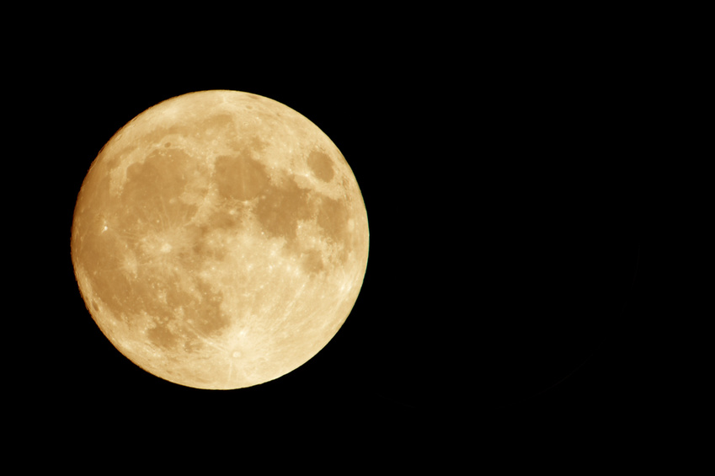
Měsíční fáze
Ze Země můžeme pozorovat vždy jen určitou část Měsíce – tu, která je ozářená od Slunce
Označujeme 4 měsíční fáze:
NOV
PRVNÍ ČTVRŤ
ÚPLNĚK
POSLEDNÍ ČTVRŤ
Obr. 5

Slide 7

Měsíční fáze
Nov - Měsíc je k Zemi přivrácen neosvětlenou stranou.
První čtvrť - Po novu před úplňkem má Měsíc tvar písmene D, říká se o něm, že dorůstá.
Úplněk - Měsíc je k Zemi přivrácen osvětlenou stranou.
Poslední čtvrť - Po úplňku před novem má Měsíc tvar písmene C, říká se o něm, že couvá.

Slide 8
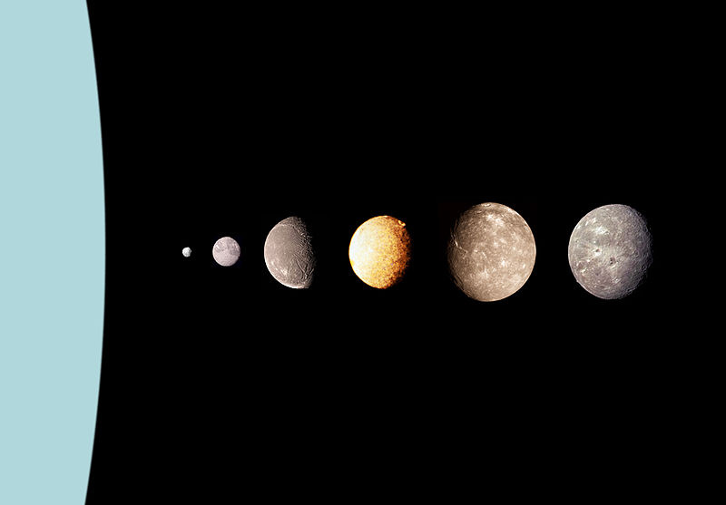
Měsíce jiných planet
Měsíce Uranu -zleva Puck, Miranda, Ariel, Umbriel, Titania a Oberon
Obr. 6

Slide 9
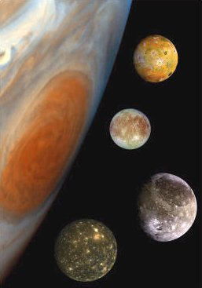
Měsíce jiných planet
Odshora vidíme: Io, Europu, Ganymeda a Callisto.
Obr. 7

Slide 10
Závěrečný kvíz
1) Jak jinak můžeme označit měsíc?
Kuna B) Luna C) Muna
Jak se jmenoval první člověk na měsíci?
Louis Armstrong B) Neil Amstrong C) Lance Armstrong
3) Jak se nazývá fáze měsíce, kdy vidíme jeho neosvětlenou stranu?
A) Krov B) Love C) Nov

Slide 11
Obrázky
1. [ cit. 2012 –15 - 09 ]. Autor: Luc Viator. Dostupný pod licencí Wikimedia Commons na WWW:http://cs.wikipedia.org/wiki/Soubor:Full_Moon_Luc_Viatour.jpg
2. [ cit. 2012 –15 - 09 ]Dostupný pod licencí Wikimedia Commons na WWW:http://cs.wikipedia.org/wiki/Soubor:Apollo_11_Launch_-_GPN-2000-000630.jpg
3. [ cit. 2012 –15 - 09 ]Dostupný pod licencí Wikimedia Commons na WWW:http://cs.wikipedia.org/wiki/Soubor:Apollo_11_first_step.jpg
4. [ cit. 2012 –15 - 09 ]Dostupný pod licencí Wikimedia Commons na WWW:http://cs.wikipedia.org/wiki/Soubor:The_Apollo_11_Prime_Crew_-_GPN-2000-001164.jpg
5. [ cit. 2012 –15 - 09 je dostupný pod licencí Microsoft Oficce 2010 na office.com
6. [ cit. 2012 –15 - 09 ] Dostupný pod licencí Wikimedia Commons na WWW:http://cs.wikipedia.org/wiki/Soubor:Uranus_moons.jpg
7. [ cit. 2012 –15 - 09 ] Dostupný pod licencí Wikimedia Commons na WWW:http://cs.wikipedia.org/wiki/Soubor:Satelliti_galileiani_e_Giove.jpg

